Slide 1




项目
京东购物车
授课人：戴勋发
Notes:
纪律：
不懂就在提问环节问，不能玩手机、吃东西、睡觉、说话（只能跟我说话）
为什么要做新闻页面：
看的人多-新闻页面常见、简单易做又好看-适合入门

Slide 2



JS简介
项目展示
知识点讲解
CONTENTS
总结及作用布置

Slide 3



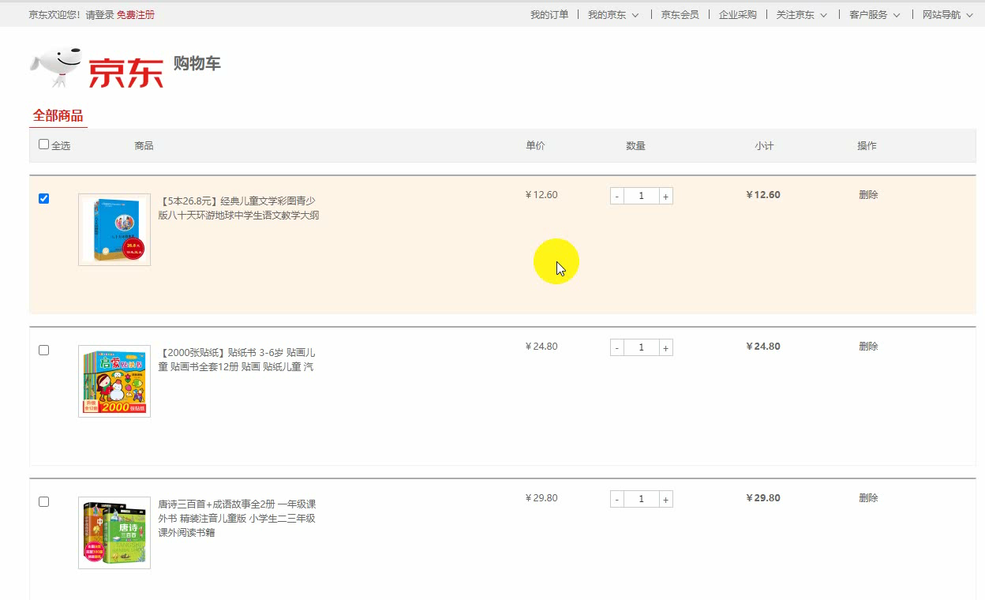
项目展示

Slide 4
知识点
本项目中学习了以下知识点
jQuery属性操作
jQuery文本属性值
jQuery元素操作

Slide 5
项目重难点
重点
jQuery元素操作
难点
jQuery属性操作

Slide 6
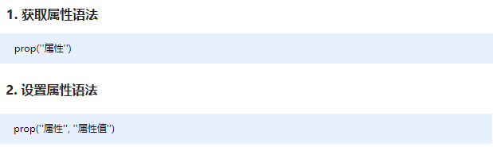
知识点讲解
jQuery属性操作
元素固有属性值 prop()
就是元素本身自带的属性，比如 <a> 元素里面的 href
注意：prop() 除了普通属性操作，更适合操作表单属性：disabled / checked / selected 等。
Notes:
知识点：（看不懂，太好了，学了懂了很幸福
绝招：看到头皮发麻的文字：从上往下看、内容一行一行看，有小标题的看小标题，看到懂的就停下来，不懂就跳过
HTML就是超文本标记语言
双标签、开始标签结束标签
各标签含义
标签关系-父子、兄弟

Slide 7
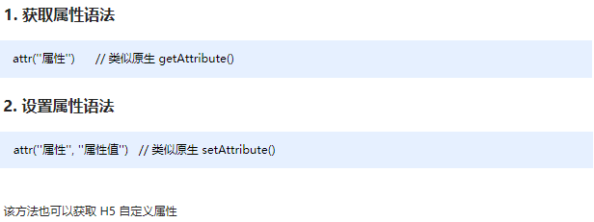
知识点讲解
jQuery属性操作
元素自定义属性值 attr()
用户自己给元素添加的属性
注意：attr() 除了普通属性操作，更适合操作自定义属性。（该方法也可以获取 H5 自定义属性）
Notes:
知识点：（看不懂，太好了，学了懂了很幸福
绝招：看到头皮发麻的文字：从上往下看、内容一行一行看，有小标题的看小标题，看到懂的就停下来，不懂就跳过
HTML就是超文本标记语言
双标签、开始标签结束标签
各标签含义
标签关系-父子、兄弟

Slide 8
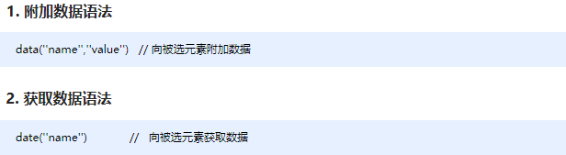
知识点讲解
jQuery属性操作
数据缓存 data()
data() 方法可以在指定的元素上存取数据，并不会修改 DOM 元素结构。一旦页面刷新，之前存放的数据都将被移除。
注意：同时，还可以读取 HTML5 自定义属性 data-index ，得到的是数字型。
Notes:
知识点：（看不懂，太好了，学了懂了很幸福
绝招：看到头皮发麻的文字：从上往下看、内容一行一行看，有小标题的看小标题，看到懂的就停下来，不懂就跳过
HTML就是超文本标记语言
双标签、开始标签结束标签
各标签含义
标签关系-父子、兄弟

Slide 9

练习1-全选
练习1-全选
Notes:
知识点：（看不懂，太好了，学了懂了很幸福
绝招：看到头皮发麻的文字：从上往下看、内容一行一行看，有小标题的看小标题，看到懂的就停下来，不懂就跳过
HTML就是超文本标记语言
双标签、开始标签结束标签
各标签含义
标签关系-父子、兄弟

Slide 10
练习1-购物车案例模块-全选
思路
1.全选思路：里面3个小的复选框按钮（j-checkbox）选中状态（checked）跟着全选按钮（checkall）走。
2.因为checked 是复选框的固有属性，此时我们需要利用prop()方法获取和设置该属性。
3.把全选按钮状态赋值给3小复选框就可以了。
4.当我们每次点击小的复选框按钮，就来判断：
5.如果小复选框被选中的个数等于3 就应该把全选按钮选上，否则全选按钮不选。
6.checked 选择器 :checked 查找被选中的表单元素。
Notes:
知识点：（看不懂，太好了，学了懂了很幸福
绝招：看到头皮发麻的文字：从上往下看、内容一行一行看，有小标题的看小标题，看到懂的就停下来，不懂就跳过
HTML就是超文本标记语言
双标签、开始标签结束标签
各标签含义
标签关系-父子、兄弟

Slide 11
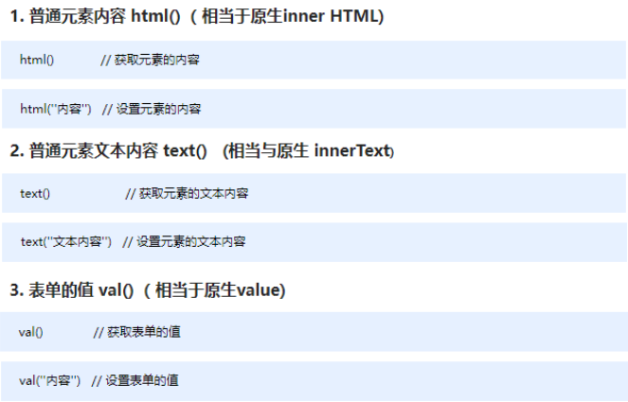
知识点讲解
jQuery文本属性值
常见操作有三种：html() / text() / val() ; 分别对应JS中的 innerHTML 、innerText 和 value 属性
Notes:
知识点：（看不懂，太好了，学了懂了很幸福
绝招：看到头皮发麻的文字：从上往下看、内容一行一行看，有小标题的看小标题，看到懂的就停下来，不懂就跳过
HTML就是超文本标记语言
双标签、开始标签结束标签
各标签含义
标签关系-父子、兄弟

Slide 12
练习2-购物车案例模块-增减商品数量
思路
1.核心思路：首先声明一个变量，当我们点击+号（increment），就让这个值++，然后赋值给文本框。
2.注意1： 只能增加本商品的数量， 就是当前+号的兄弟文本框（itxt）的值。
3.修改表单的值是val() 方法
4.注意2： 这个变量初始值应该是这个文本框的值，在这个值的基础上++。要获取表单的值
5.减号（decrement）思路同理，但是如果文本框的值是1，就不能再减了。
Notes:
知识点：（看不懂，太好了，学了懂了很幸福
绝招：看到头皮发麻的文字：从上往下看、内容一行一行看，有小标题的看小标题，看到懂的就停下来，不懂就跳过
HTML就是超文本标记语言
双标签、开始标签结束标签
各标签含义
标签关系-父子、兄弟

Slide 13
练习3-购物车案例模块-修改商品小计
思路
1.核心思路：每次点击+号或者-号，根据文本框的值 乘以 当前商品的价格 就是 商品的小计
2.注意1： 只能增加本商品的小计， 就是当前商品的小计模块（p-sum）
3.修改普通元素的内容是text() 方法
4.注意2： 当前商品的价格，要把￥符号去掉再相乘 截取字符串 substr(1)
5.parents(‘选择器’) 可以返回指定祖先元素
6.最后计算的结果如果想要保留2位小数 通过 toFixed(2) 方法
7.用户也可以直接修改表单里面的值，同样要计算小计。 用表单change事件
8.用最新的表单内的值 乘以 单价即可 但是还是当前商品小计
Notes:
知识点：（看不懂，太好了，学了懂了很幸福
绝招：看到头皮发麻的文字：从上往下看、内容一行一行看，有小标题的看小标题，看到懂的就停下来，不懂就跳过
HTML就是超文本标记语言
双标签、开始标签结束标签
各标签含义
标签关系-父子、兄弟

Slide 14
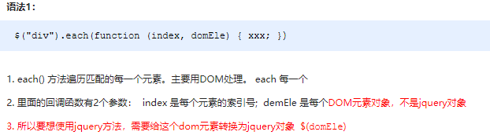
知识点讲解
jQuery元素操作
遍历元素
jQuery 隐式迭代是对同一类元素做了同样的操作。 如果想要给同一类元素做不同操作，就需要用到遍历。
注意：此方法用于遍历 jQuery 对象中的每一项，回调函数中元素为 DOM 对象，想要使用 jQuery 方法需要转换。
Notes:
知识点：（看不懂，太好了，学了懂了很幸福
绝招：看到头皮发麻的文字：从上往下看、内容一行一行看，有小标题的看小标题，看到懂的就停下来，不懂就跳过
HTML就是超文本标记语言
双标签、开始标签结束标签
各标签含义
标签关系-父子、兄弟

Slide 15
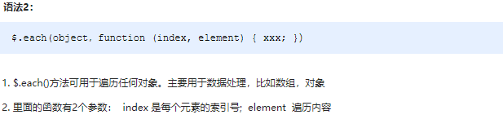
知识点讲解
jQuery元素操作
遍历元素
注意：此方法用于遍历 jQuery 对象中的每一项，回调函数中元素为 DOM 对象，想要使用 jQuery 方法需要转换。
Notes:
知识点：（看不懂，太好了，学了懂了很幸福
绝招：看到头皮发麻的文字：从上往下看、内容一行一行看，有小标题的看小标题，看到懂的就停下来，不懂就跳过
HTML就是超文本标记语言
双标签、开始标签结束标签
各标签含义
标签关系-父子、兄弟

Slide 16
练习4-购物车案例模块-计算总计和总额
思路
①核心思路∶把所有文本框里面的值相加就是总计数量。总额同理。
②文本框里面的值不相同，如果想要相加需要用到each遍历。声明一个变量，相加即可
③点击+号-号，会改变总计和总额，如果用户修改了文本框里面的值同样会改变总计和总额
④因此可以封装一个函数求总计和总额的，以上2个操作调用这个函数即可。
⑤注意1∶总计是文本框里面的值相加用val()总额是普通元素的内容用text()
⑥要注意普通元素里面的内容要去掉￥并且转换为数字型才能相加
Notes:
知识点：（看不懂，太好了，学了懂了很幸福
绝招：看到头皮发麻的文字：从上往下看、内容一行一行看，有小标题的看小标题，看到懂的就停下来，不懂就跳过
HTML就是超文本标记语言
双标签、开始标签结束标签
各标签含义
标签关系-父子、兄弟

Slide 17
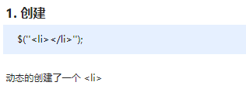
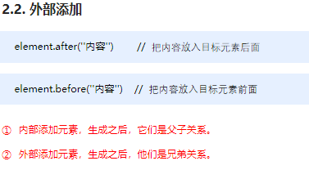
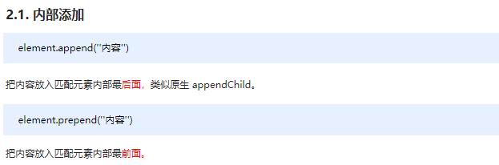
知识点讲解
jQuery元素操作
创建、添加元素
Notes:
知识点：（看不懂，太好了，学了懂了很幸福
绝招：看到头皮发麻的文字：从上往下看、内容一行一行看，有小标题的看小标题，看到懂的就停下来，不懂就跳过
HTML就是超文本标记语言
双标签、开始标签结束标签
各标签含义
标签关系-父子、兄弟

Slide 18
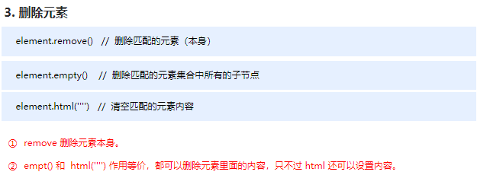
知识点讲解
jQuery元素操作
删除元素
Notes:
知识点：（看不懂，太好了，学了懂了很幸福
绝招：看到头皮发麻的文字：从上往下看、内容一行一行看，有小标题的看小标题，看到懂的就停下来，不懂就跳过
HTML就是超文本标记语言
双标签、开始标签结束标签
各标签含义
标签关系-父子、兄弟

Slide 19

练习2-移动水果
Notes:
知识点：（看不懂，太好了，学了懂了很幸福
绝招：看到头皮发麻的文字：从上往下看、内容一行一行看，有小标题的看小标题，看到懂的就停下来，不懂就跳过
HTML就是超文本标记语言
双标签、开始标签结束标签
各标签含义
标签关系-父子、兄弟

Slide 20
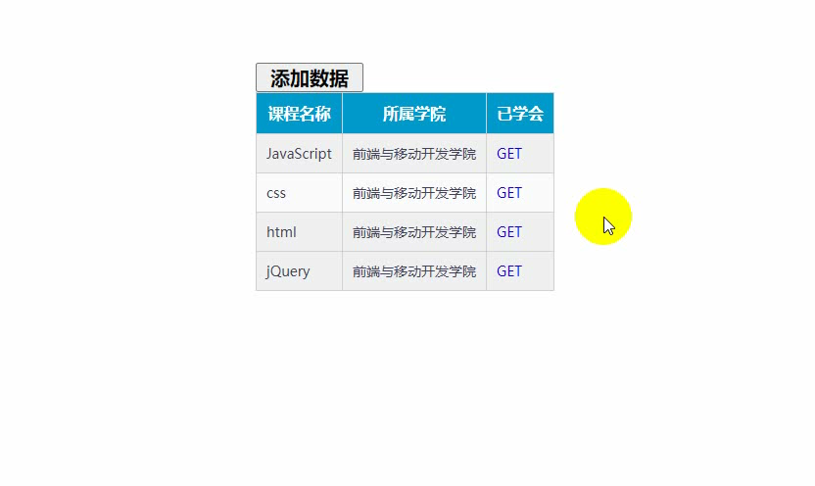
练习3-动态输入
Notes:
知识点：（看不懂，太好了，学了懂了很幸福
绝招：看到头皮发麻的文字：从上往下看、内容一行一行看，有小标题的看小标题，看到懂的就停下来，不懂就跳过
HTML就是超文本标记语言
双标签、开始标签结束标签
各标签含义
标签关系-父子、兄弟

Slide 21
练习5-购物车案例模块-删除商品模块
思路
1.核心思路：把商品remove() 删除元素即可
2.有三个地方需要删除：
1. 商品后面的删除按钮
2. 删除选中的商品
3. 清理购物车
3.商品后面的删除按钮： 一定是删除当前的商品，所以从 $(this) 出发
4.删除选中的商品： 先判断小的复选框按钮是否选中状态，如果是选中，则删除对应的商品
5.清理购物车： 则是把所有的商品全部删掉
Notes:
知识点：（看不懂，太好了，学了懂了很幸福
绝招：看到头皮发麻的文字：从上往下看、内容一行一行看，有小标题的看小标题，看到懂的就停下来，不懂就跳过
HTML就是超文本标记语言
双标签、开始标签结束标签
各标签含义
标签关系-父子、兄弟

Slide 22
练习6-购物车案例模块-选中商品添加背景
思路
1.核心思路：选中的商品添加背景，不选中移除背景即可
2.全选按钮点击：如果全选是选中的，则所有的商品添加背景，否则移除背景
3.小的复选框点击： 如果是选中状态，则当前商品添加背景，否则移除背景
4.这个背景，可以通过类名（check-cart-item）修改，添加类和删除类
Notes:
知识点：（看不懂，太好了，学了懂了很幸福
绝招：看到头皮发麻的文字：从上往下看、内容一行一行看，有小标题的看小标题，看到懂的就停下来，不懂就跳过
HTML就是超文本标记语言
双标签、开始标签结束标签
各标签含义
标签关系-父子、兄弟

Slide 23
作业
复习项目及3个练习

Slide 24
小结
小结-Hello World
复习知识点及重难点
jQuery属性操作
jQuery文本属性值
jQuery元素操作

Slide 25
THE END

